Slide 1
Financement de projets de NGen – Défi de la fabrication durable Présentation des directives financières
Financement des projets de NGen
Jeff Montag
Directeur, Financement des projets
Jeff.Montag@ngen.ca
Next Generation Manufacturing Canada
Notes:
Bonjour à tous, mon nom est Jeff Montag et je suis le directeur du financement des projets chez NGen. Aujourd'hui, je vais vous donner les informations de base sur le processus de financement, les dépenses admissibles pour les projets et le fonctionnement du portail de remboursement des réclamations. Ces informations sont également disponibles sur notre site Web.

Slide 2
Objectifs de la présentation
Aider les demandeurs à COMPRENDRE et à CONSULTER les règles et les processus de financement.
Faire en sorte qu’il soit aussi facile que possible d’obtenir du financement RAPIDEMENT.
Aider les entreprises à élaborer un plan de projet financier qui soit efficace et admissible au financement.
Répondre à toutes les questions DÈS LE DÉPART.
PRÉPARER les entreprises et NGen à la possibilité de futurs audits gouvernementaux.
Remarque : ce financement est fondé sur un modèle de remboursement et non sur une subvention. Le participant doit d’abord se procurer le bien ou le service, pour ensuite recevoir un remboursement partiel selon son admissibilité.
Notes:
Les objectifs principaux de cette présentation sont les suivants :
Vous aider à comprendre les règles de financement et à vous y retrouver
Faciliter l'obtention rapide d'un financement, en rendant le processus aussi fluide que possible
Répondre d’entrée de jeu à toutes les questions
Préparer votre entreprise et NGen à tout audit ou ajustement futur par le gouvernement du Canada.
Il est important de souligner dès le départ qu’il ne s'agit pas d'un programme de subvention, mais d'un modèle de remboursement. Le financement est accordé sur la base des coûts directs, justifiables et admissibles du projet. Vous disposerez d'un budget de projet défini dans l’accord-cadre de projet, ci-après ACP (en anglais, Master Project Agreement – MPA) et vos coûts devront s'inscrire dans le cadre de ces budgets définis ou d'une demande de modification approuvée et enregistrée.

Slide 3
Comment construire un plan de financement de projet efficace.
Notes:
Parlons un peu du processus de planification financière du projet.

Slide 4
Soyez bien informé
Lisez d’abord les guides!
Le Guide financier couvre presque tout ce qui est admissible et non admissible.
Il sera plus facile de définir les attentes de votre haute direction si vous comprenez bien l’admissibilité.
Aucuns frais généraux de main-d’œuvre (main-d’œuvre appuyée par les registres de paie avantages sociaux prévus par la loi seulement).
Les partenaires ne peuvent pas être des sous-traitants.
Seules les dépenses directes du projet sont couvertes.
Les coûts doivent être supplémentaires (nouveaux pour l’entreprise).
Le personnel de NGen est là pour vous aider à réussir. Si vous ne trouvez pas de réponse dans les guides ou dans la FAQ, contactez-nous pour obtenir des précisions.
Comprendre les limites :
Répartition entre le remboursement/financement (indique le niveau de collaboration).
Dépenses en capital
Sous-traitance
Contributions en nature
Dépenses de PI
Entrepreneurs étrangers
Notes:
Il est essentiel de BIEN lire et BIEN comprendre les guides, ce qui est admissible et ce qui ne l'est pas. Cela vous aidera à éviter une situation embarrassante avec vos dirigeants, parce qu'ils peuvent avoir des attentes différentes sur ce qu'ils peuvent se faire rembourser et ce que nous sommes en mesure d’accepter. Par exemple, lorsque vous utilisez normalement un « taux de frais généraux d'ingénierie entièrement chargé » (FBEOR), nous ne pouvons accepter que la main-d'œuvre directe et les avantages statutaires. La différence est très significative. Il faut comprendre qu'il s'agit d'une initiative canadienne de collaboration. Les projets qui souhaitent embaucher de la main-d'œuvre à l'étranger pour réduire les coûts seront obligés de prouver que cette fonction ou cet effort ne peut être fourni par des ressources situées à l'intérieur de nos frontières. Si la ressource n'existe pas au Canada, il existe un moyen d'obtenir une exception et j'en parlerai dans la prochaine diapositive. Comme vous pouvez le constater, nous avons fixé plusieurs limites concernant le pourcentage du projet qui peut être sous-traité ou dépensé en capital (par exemple). Toutes les « limites » figurent dans le guide (et seront exposées plus loin dans la présentation).

Slide 5
Coûts étrangers
Limitations imposées à la main-d’œuvre étrangère et aux sous-traitants
Effectuer un exercice de diligence raisonnable.
Conserver et/ou fournir la preuve de l’exercice de diligence raisonnable.
Recherches sur Internet
Propositions / lettres d’offre
EDT
Critères d’évaluation
Fournir un énoncé écrit sur la nécessité de confier la main-d’œuvre en sous-traitance.
Les coûts étrangers sont nécessaires à la réussite globale du projet.
Les coûts étrangers ne pourraient pas autrement être engagés au Canada.
Les coûts étrangers sont des dépenses de projet admissibles.
Les logiciels, l’équipement, le matériel ou les fournitures achetés auprès de fournisseurs à l’extérieur du Canada et expédiés au Canada ne nécessitent pas de justification des coûts engagés à l’étranger.
Il convient de noter que lors de l’acquisition d’immobilisations, le coût de l’installation doit être inclus dans le coût de l’équipement (coût de mise en service du bien), ce qui peut éviter d’avoir à justifier certaines dépenses à l’étranger.
Notes:
Les limitations sur les coûts étrangers s'appliquent aux coûts de main-d'œuvre et de sous-traitance. Comme vous pouvez le comprendre, l'un des objectifs du programme est de stimuler l'économie canadienne en utilisant les talents canadiens et en développant la propriété intellectuelle au Canada. Les activités liées à la main-d'œuvre qui se déroulent à l'étranger ne répondent pas vraiment à cet objectif. Cela dit, il arrive qu'une compétence ou une ressource n'existe tout simplement pas au Canada. Dans de tels cas, nous pouvons demander l'autorisation de faire appel à des sous-traitants étrangers. Par conséquent, si vous achetez une immobilisation d'origine étrangère, veillez à inclure les frais d'installation dans le coût de l'équipement. En finance, cela fait partie de la mise en service de l'actif.
Lorsque nous demandons à utiliser des sous-traitants étrangers, nous devons prouver, et conserver la preuve, que vous ne pouvez pas trouver cette expertise au Canada. Cet exercice de diligence raisonnable est effectué par les partenaires, qui doivent en fournir la preuve. Ces preuves peuvent inclure des exercices de recrutement ratés, des sollicitations, des offres refusées et même des résultats de recherche sur Internet. Le chef de projet doit soumettre le formulaire de justification des coûts à l'étranger avec les preuves de diligence raisonnable au nom du consortium à NGen aux fins d’examen.

Slide 6
C’est un budget…
Une fois que vous avez compris les limites de l’admissibilité :
Il devrait être assez simple de travailler avec votre équipe en utilisant vos propres modèles, puis de les relier aux cahiers financiers de NGen (FWB).
C’est un budget, ce ne sera pas coulé dans le béton :
Après l’approbation, il existe des mécanismes dans NGen pour réaffecter le budget.
Nous comprenons qu’il s’agit d’un travail de développement. Vous ne saurez pas tous les articles dans lesquels vous devrez investir aussi longtemps à l’avance.
Soyez aussi minutieux que possible, une fois approuvé, nous ne pouvons pas augmenter le montant de votre remboursement approuvé.
Jetez un coup d’œil à la section des détails « more detail ». En incluant de descriptions détaillées sur ce que fait cette personne « what this person is doing » ou sur « ce que cette pièce d’équipement fera « what this piece of equipment will do » pour contribuer au projet aidera à minimiser les questions à l’étape de l’évaluation. Cela facilitera également le traitement des réclamations.
Soyez clair sur la façon dont chaque partenaire contribue financièrement. NGen veut voir un intérêt direct de chaque partenaire.
Porter tous les éléments de dépenses liés au projet à notre attention pour vérifier l’admissibilité.
Notes:
Comme je l'ai mentionné, une fois que vous avez compris ce qui est admissible et ce qui ne l'est pas, et que vous l'avez clairement communiqué à vos cadres supérieurs, vous pouvez élaborer correctement le plan de financement de votre projet. Vous travaillerez avec vos ingénieurs et vos cadres supérieurs pour établir le budget. Nos cahiers financiers et nos prévisions sont intégrés à notre portail, mais vous voudrez bien conserver vos propres données pour établir le budget. Identifiez dans votre budget les éléments qui sont remboursables par nous et inscrivez-les dans le cahier financier (FWB) sur le portail. Ensuite, mettez des mots autour des chiffres. Le fait de lier un équipement ou une personne à un lot de travail spécifique ou d'expliquer le lien entre la dépense et votre plan de projet aidera les évaluateurs à donner un sens à votre budget. N'oubliez pas qu'il s'agit d'un budget et, qui plus est, d'un travail de développement. Vous ne savez pas ce que vous ne savez pas et, au fur et à mesure que vous avancez dans votre projet, vous modifierez certainement l'orientation du projet. Il faut s’y attendre, et il existe des mécanismes (appelés demande de modification de projet ou PCR) qui permettent de déplacer des fonds dans nos limites et dans le cadre de votre plafond budgétaire. L'approbation des demandes de remboursement des réclamations se fait beaucoup plus facilement lorsque notre équipe chargée des demandes de remboursement peut suivre votre demande jusqu'à un poste budgétaire. Le projet est censé être collaboratif, et l'une des preuves que nous attendons pour soutenir la nature collaborative est une répartition des coûts entre les partenaires. Nous exigeons la répartition du financement pour nous assurer que tous les partenaires ont leur mot à dire, car nous savons qu'un objectif commun avec des partenaires qui ont un intérêt financier permet de créer des synergies qu'une entreprise ne peut obtenir seule et d'offrir des possibilités de croissance à une base plus large.

Slide 7
Cahier de travail sur les dépenses et les finances de projet admissibles
Notes:
Nous allons maintenant parler des dépenses qui peuvent être déduites. Veuillez noter qu'il s'agit d'un résumé général, veuillez-vous référer à votre personne ressource pour les questions financières ou au guide pour connaître les conditions spécifiques d’admissibilité.

Slide 8
Directives et admissibilité
Règles générales
Les projets du PFVE seront remboursés à hauteur de 37 % des dépenses admissibles engagées par les partenaires de l’industrie. Aucun participant individuel au projet ne peut recevoir plus de 70 % des fonds remboursés.
Organismes admissibles
Les membres NGen, qui sont :
des organismes à but lucratif, ou
des organismes sans but lucratif qui facilitent et financent la R-D, dont le financement provient principalement du secteur privé;
des organisations autochtones;
des sociétés d’État non fédérales dont le financement provient d’activités commerciales.
Aperçu des coûts admissibles
Les coûts admissibles du projet doivent être raisonnables et directement liés à l’exécution du projet et à l’atteinte des objectifs du projet.
Les coûts admissibles, à l’exclusion de la main-d’œuvre, doivent être nouveaux pour l’entreprise et engagés après l’attribution. Seuls les frais engagés et payés en espèces sont admissibles à un remboursement.
Par conséquent, les coûts en nature (coûts non monétaires payés sous forme de biens et de services) et les frais généraux connexes ne sont pas admissibles à un remboursement.
Notes:
Le type de coûts admissibles au financement de NGen est défini par les règles de financement d’ISDE, il ne s'agit donc pas seulement de nos règles. Ce programme financera 35 % des dépenses admissibles et aucun participant au projet ne peut recevoir plus de 70 % du financement du projet.
Fondamentalement, si vous êtes une société constituée au Canada, qu'elle soit « à but lucratif » ou « sans but lucratif » financée par l'industrie, et que vous êtes membre de NGen, vous êtes admissible.
En règle générale, les dépenses doivent être nouvelles pour l'entreprise ou « supplémentaires », raisonnables et directement liées aux activités admissibles du projet. Tenez bien compte du terme « supplémentaire », car il apparaîtra à plusieurs reprises au cours de cette discussion. Cela signifie généralement que le coût ne fait pas partie de vos activités normales. Sans le projet, vous n'auriez pas engagé ce coût, à ce moment et dans cette ampleur.
Les coûts en nature ne sont pas remboursables et les frais généraux ne sont pas autorisés. Les demandes de remboursement doivent être effectuées sur la base d'une comptabilité de caisse, ce qui signifie que seules les dépenses que vous avez encourues et effectivement payées peuvent être déclarées au cours de la période du projet. Les dépenses doivent être présentées nettes de toute taxe de vente.

Slide 9
Traitements et salaires
Doit refléter les coûts réels de main-d’œuvre
Heures appuyées par des feuilles de temps/preuve de suivi du temps.
Les taux doivent être liés aux registres de paie.
Comprennent certains avantages.
Approximativement 2 080 heures/an.
Exclure tout avantage discrétionnaire
C’est-à-dire AUCUN coût d’un régime de santé et dentaire, de retraite, d’options d’achat d’actions, de payes de vacances ou de primes.
La partie des coûts salariaux du personnel dont il peut être démontré qu’elle appuie directement la réalisation du projet (c.-à-d. gestionnaires de projet, comptables de projet) est admissible.
Les coûts de l’administration et des opérations courantes ne sont pas admissibles (y compris la surveillance de la haute direction)
Notes:
Les coûts salariaux déclarés doivent refléter la main-d'œuvre que vous avez engagée; les taux horaires que vous déclarez doivent donc être liés aux registres de paie. Les feuilles de temps et les registres de paie devront justifier les heures déclarées pour le projet NGen et préciser les activités contribuant au projet. Le coût de la main-d'œuvre doit être raisonnable par rapport à l'activité exercée. Vous ne pouvez pas réclamer un taux de main-d'œuvre de 200,00 $ par heure pour effectuer une tâche dont le taux de marché est de 50,00 $ par heure.
Ne demandez que les prestations non discrétionnaires. Le RPC, l'AE et l'ISE sont admissibles et doivent être calculés au prorata des heures travaillées sur le projet. Aucune prestation discrétionnaire ou pension ne peut être réclamée.
Les frais d'administration courante ne sont pas admissibles, mais l'administration des activités du projet est autorisée si vous pouvez fournir un soutien raisonnable sous la forme de feuilles de temps.
Les coûts de main-d'œuvre et de sous-traitance doivent être encourus au Canada et si cela n'est pas possible (c'est-à-dire s'ils n'existent pas au Canada), il est possible d'obtenir une exception, mais il s'agit d'un processus onéreux et rigoureux.

Slide 10
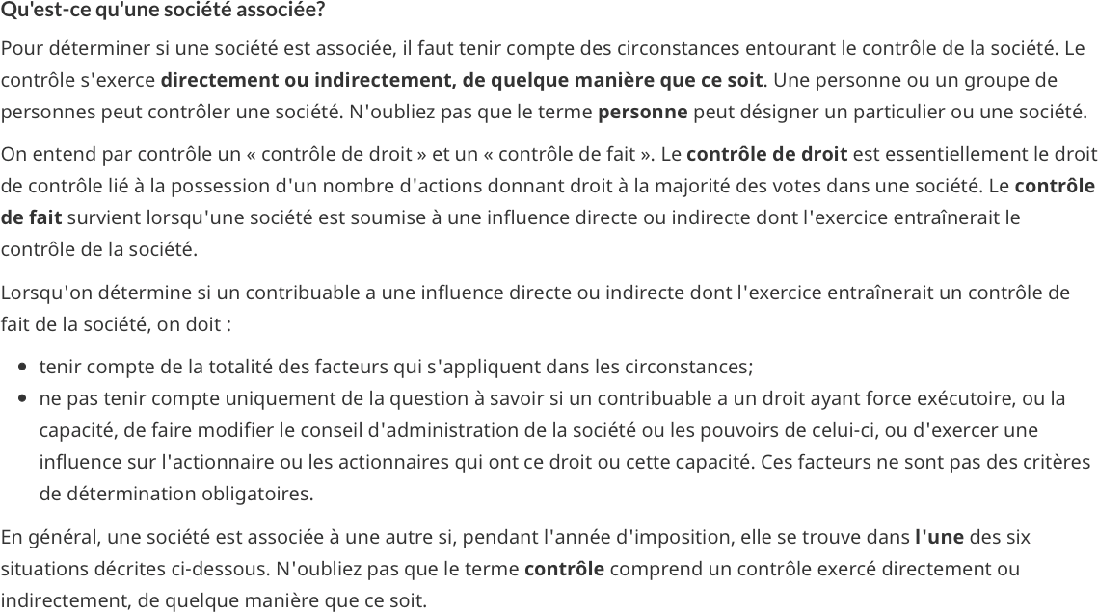
Coûts de sous-traitance
Le montant total ne peut dépasser 25 % des coûts totaux du projet.
Les participants au projet ne peuvent pas confier en sous- traitance à un autre partenaire du projet les coûts de main-d’œuvre.
Les coûts de la main-d’œuvre confiée en sous-traitance doivent être raisonnables et comptabilisés à la juste valeur marchande (JVM).
Si un sous-traitant est une partie liée à l’entreprise contractante, la main- d’œuvre confiée en sous-traitance doit être comptabilisée au coût.
Définition de l’ARC des sociétés liées et associées.
Notes:
Le montant total des coûts de sous-traitance pouvant être couverts par le projet est limité. Il s'agit d'une limite basée sur le projet, et non d'une limite par entreprise, de sorte qu'une entreprise peut avoir plus de 25 % de ses coûts en sous-traitance, à condition qu'une autre entreprise en ait moins.
Les participants au projet ne peuvent pas être des sous-traitants d'un autre partenaire en ce qui concerne la main-d'œuvre. Le contrat de sous-traitance doit être raisonnable par rapport à la tâche à accomplir et comptabilisé à sa juste valeur marchande.
Vous pouvez vous référer à la définition du terme « entreprise liée » de l'ARC sur cette diapositive dès qu'elle sera disponible en ligne.
Les coûts de main-d'œuvre et de sous-traitance doivent être encourus au Canada et si cela n'est pas possible (c'est-à-dire s'ils n'existent pas au Canada), il est possible d'obtenir une exception, mais il s'agit d'un processus onéreux et rigoureux.

Slide 11
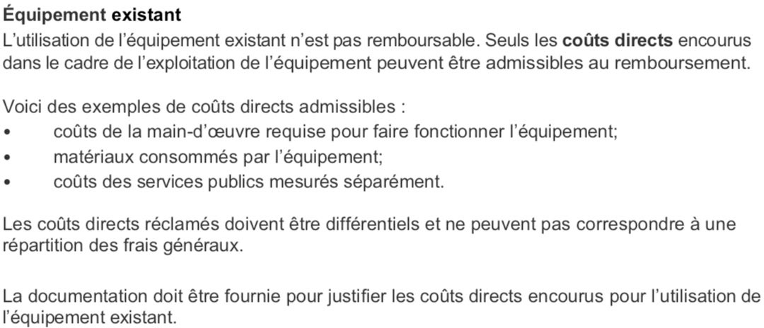
Coûts d’immobilisations et d’équipement
Le coût du nouvel équipement acquis pour être utilisé dans le cadre du projet est admissible au financement de NGen.
Jusqu’à 100 % des coûts d’acquisition de nouvel équipement peuvent être réclamés,
mais ils ne peuvent pas dépasser 25 %* des coûts totaux du projet.
Les paiements en espèces pour l’équipement faisant l’objet d’une entente de financement sont admissibles dans la mesure où ils ont été versés pendant la durée du projet (à l’exclusion des intérêts).
L’amortissement de l’équipement existant n’est pas autorisé, mais les coûts directs sont autorisés s’ils sont justifiés.
* Est remboursable seul l’équipement affecté au développement de technologies de fabrication durables.
Notes:
NGen financera jusqu'à 100 % de l'acquisition d'équipements neufs (nouveaux pour vous), qui ne peut cependant dépasser 25 % de la valeur des coûts totaux du projet.
Les équipements d'occasion sont admissibles
Dans le cadre de ce programme, nous ne remboursons que les équipements dédiés au développement de technologies de fabrication durable. Par exemple, l'achat d'équipements de manutention ne serait probablement pas remboursable, à moins que vous ne puissiez démontrer qu'il existe une forte corrélation entre l'équipement et la technologie verte en cours de développement.
Les paiements en espèces pour l'achat d'équipements dans le cadre d'accords de financement sont admissibles dans la mesure où ils sont effectués pendant la durée du projet, mais cela exclut les intérêts - nous parlons donc ici de la partie principale du contrat de location et non des intérêts. Si vous louez un bien, nous y contribuerons pendant la durée du projet, après quoi il sera à votre charge. Par conséquent, pour tirer le meilleur parti de notre financement, il est préférable d'acheter l'équipement « directement » (en empruntant si nécessaire) plutôt que de prendre un crédit-bail. Là encore, les intérêts du prêt ne seront pas admissibles, mais nous paierons le taux de remboursement sur le coût total de l'actif.
Tout équipement existant que vous utilisez pour mener à bien les activités du projet ne peut faire l'objet d'une demande de remboursement (n'oubliez pas que nous recherchons des dépenses « supplémentaires », et qu'il doit donc être acheté après l'approbation de votre projet), mais vous pouvez demander le remboursement des coûts directs encourus pour faire fonctionner l'équipement, c'est-à-dire les matériaux consommés et les coûts des services publics s'ils sont mesurables.
Vous êtes autorisé à acheter du matériel auprès de sources étrangères sans approbation préalable.

Slide 12
Matériel et fournitures
Tous les matériaux achetés pour être utilisés et consommés par le projet sont admissibles.
Les matériaux fournis par des filiales ou des sociétés associées doivent exclure l’élément profit de la valeur attribuée à ce matériel (c’est-à-dire qu’ils doivent être évalués au coût).
Si les déchets ou les rebuts ont une valeur résiduelle ou de revente importante; les chiffres devraient refléter cette valeur.
Coûts des déplacements
Ces coûts comprennent :
le transport;
l’hébergement;
une indemnité journalière.
Tous les frais de déplacement doivent être conformes à la Directive sur les voyages du Conseil national mixte pour être admissibles à un remboursement.
Seuls les coûts raisonnables engagés exclusivement pour faire avancer le projet seront acceptés comme dépenses admissibles.
Notes:
Les quantités de matériaux consommés aux fins de développement peuvent faire l'objet d'un remboursement (attention, il ne s'agit pas de niveaux de production de matériaux). Si un partenaire souhaite vendre du matériel à un autre partenaire dans le cadre du projet, il doit le faire au prix coûtant, factures d'achat du tiers fournisseur à l'appui. Si, dans le cadre de votre processus de développement, vous produisez des échantillons qui donnent lieu à des abats ou à des déchets ayant une valeur de revente importante, on s'attend à ce que le coût soit « net de déchets ». C'est le type de coût qui peut être examiné par le Vérificateur général; il est donc important que vous teniez vos registres actualisés et détaillés.
Pour les frais de voyage, la Directive sur les voyages du Conseil national mixte est la ligne directrice de base. Les frais de voyage encourus doivent être nécessaires pour soutenir les activités du projet. Familiarisez-vous avec la Directive si ce n'est déjà fait, mais comprenez que l'un des messages clés est le suivant : .... L'alcool n'est pas une dépense admissible. Vous êtes autorisé à utiliser les taux d'indemnités journalières de la Directive sur les voyages lorsque cela s'avère judicieux.

Slide 13
Autres coûts admissibles
Autres coûts directs qui peuvent être spécifiquement établis et mesurés en tant que coûts encourus dans le cadre de l’exécution des activités de projet.
Une justification de ces coûts doit être incluse dans les réponses fournies aux questions de votre demande.
Les frais de vente, de marketing ou de publicité (y compris les voyages connexes) ne sont pas admissibles.
Types d’autres coûts admissibles :
Frais d’utilisation
Les frais de service et les frais d’abonnement ou de licence de logiciel directement liés au projet sont des dépenses admissibles.
Si des frais d’utilisation sont facturés par un partenaire, veuillez communiquer avec le Service des finances de NGen pour obtenir des précisions.
Location de salles ou d’installations
Coût supplémentaire pour l’espace requis pour le projet (contracté après le début du projet).
Frais non engagés sans l’exécution du projet.
Frais de conférence
Location d’installations pour conférences
Les frais doivent être spécifiquement liés au projet.
Notes:
Certaines des autres catégories clés de coûts admissibles sont décrites dans les deux diapositives suivantes. Tous les coûts déclarés doivent avoir été encourus dans le cadre des activités du projet et nous pouvons donc vous demander de le démontrer dans le cadre de votre demande.
Les frais de vente, de marketing ou de publicité, y compris les frais de déplacement et de main-d'œuvre liés à ces activités, ne sont pas admissibles.
Diverses catégories de dépenses moins importantes, par exemple les coûts des licences de logiciels qui sont nouvelles et utilisées directement pour les activités du projet, peuvent être admissibles.
De même, les frais d'abonnement peuvent être remboursés pendant la durée du projet. Par exemple, si vous payiez pour le stockage dans le nuage avant le projet, il se peut que l'on vous demande de fournir des factures montrant les coûts avant et après le début du projet afin d'étayer votre demande.
La location d'espaces de travail peut être remboursée (installations de production et de laboratoire - pas de locaux administratfs) à condition qu'elle ait été mise sous contrat après le lancement du projet et qu'elle n'aurait pas été encourue sans le projet.
Frais de conférence - si vous organisez un « Hack-a-thon » qui contribue directement à votre projet, il s'agit d'un bon exemple de frais de conférence admissibles... les conférences industrielles et les déplacements qui y sont liés ne sont généralement pas admissibles.

Slide 14
Autres coûts admissibles
Autres coûts admissibles (suite) :
Coûts de diffusion
Coûts de publication et de diffusion des connaissances (à l’exclusion de la vente et du marketing).
Honoraires
Coûts des honoraires dans la mesure où ils soutiennent la participation des Autochtones au projet ou à l’initiative.
Coûts de la propriété intellectuelle (PI)
Protection par brevet de la propriété intellectuelle d’aval découlant d’un projet.
Limite des coûts admissibles de 200 000$ pour la PI par PME.
Coûts de cybersécurité
Les coûts différentiels liés à la cybersécurité qui sont nécessaires et directement liés à la participation aux activités financées par les bénéficiaires peuvent être admissibles.
Paiements aux entités fédérales
Les paiements aux entités fédérales peuvent être admissibles à un remboursement sous réserve du Guide de la collaboration ministérielle avec les bénéficiaires de subventions et de contributions (Conseil du Trésor).
Notes:
Les coûts de diffusion (pas les coûts de commercialisation) sont admissibles au financement.
Les frais d'honoraires, lorsqu'ils sont encourus pour soutenir la participation indigène, peuvent être admissibles.
Seules les PME peuvent obtenir un financement pour les coûts liés à la propriété intellectuelle et aux brevets, et le guide de financement fixe des limites à 200 000 dollars.
Si vous engagez des coûts supplémentaires (attention à la notion de coûts supplémentaires) en matière de cybersécurité pour soutenir le projet et qu'ils sont directement liés aux activités financées, ils peuvent être admissibles.
Les paiements aux entités fédérales (comme le CNRC par exemple) peuvent être remboursés sous réserve des dispositions des guides du Conseil du Trésor du Canada.

Slide 15
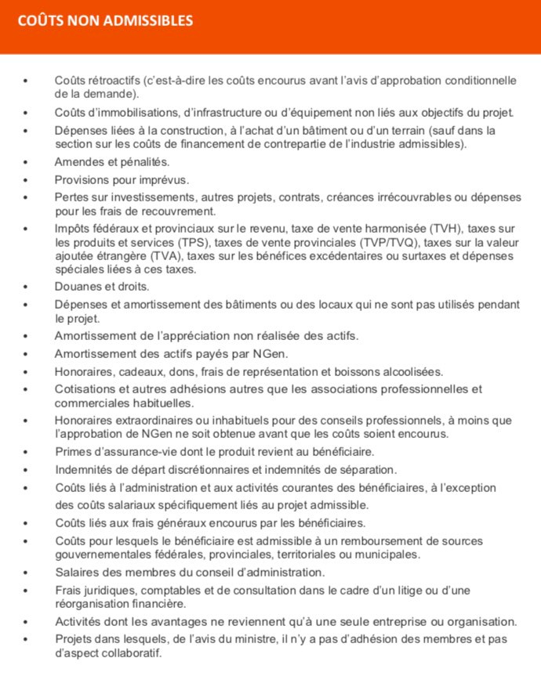
Coûts non admissibles
CERTAINS COÛTS NE SERONT PAS FINANCÉS, NOTAMMENT LES SUIVANTS :
Taxes de vente (TVH/TPS/TVP/TVQ/TVA)
Coût de l’administration et des opérations courantes
Coûts non liés aux objectifs du projet (y compris les frais généraux)
Coûts déjà couverts par d’autres sources de financement gouvernementales ou par des remises
Coûts des améliorations locatives, de la construction ou de l’achat d’un immeuble
Reportez-vous à la liste complète du guide.
Notes:
Le guide de financement des projets contient une liste détaillée des coûts non admissibles qui ne peuvent pas être financés.
Les principaux coûts non admissibles sont les taxes sur les ventes, les coûts de l'administration et des opérations de routine, les coûts non liés aux objectifs du projet, les coûts déjà couverts par d'autres sources de financement gouvernementales, les coûts d'infrastructure ou les coûts liés à la construction ou aux objectifs de construction. Les contributions en nature ne sont pas admissibles au remboursement; seuls les coûts en espèces peuvent être remboursés.

Slide 16
Autre financement gouvernemental
Autre financement gouvernemental complémentaire pour les projets :
Les projets peuvent recevoir un financement complémentaire d’autres organismes gouvernementaux.
Les fonds du Défi de la fabrication durable de NGen ne peuvent pas être utilisés pour rembourser les coûts déjà couverts par le financement d’autres sources gouvernementales.
NGen limite le cumul complémentaire des autres fonds gouvernementaux à 100 % des coûts admissibles des projets
Les projets doivent respecter la limite de cumul la plus basse des autres sources de financement complémentaire du gouvernement.
D’autres sources de financement gouvernementales peuvent financer les coûts des projets qui sont considérés comme non admissibles au financement par NGen. Ceux-ci ne seront pas pris en compte dans la limite de cumul de NGen.
Les projets doivent les autres sources de financement et le montant obtenu pour la durée du projet.
Notes:
Si vous recevez d'autres fonds gouvernementaux utilisés pour couvrir les coûts admissibles de ce projet, c'est-à-dire les coûts pour lesquels vous demanderez un financement, vous devrez en informer NGen. La limite de cumul pour le programme NGen est de 100 %, de sorte que vous ne pouvez utiliser les fonds gouvernementaux qu'à hauteur de 100 % pour le projet. Toutefois, si vous recevez des fonds d'autres programmes gouvernementaux et que ceux-ci ont une limite de cumul inférieure, par exemple 75 %, la limite de cumul inférieure s'appliquera.
Par exemple, si vous avez reçu un financement de la Subvention salariale d'urgence du Canada, vous devez tenir compte de tout financement potentiel de NGen lorsque vous présentez votre demande, car nous ne ferons pas le rapprochement de ces coûts pour vous. Il vous incombe de veiller à ce que les coûts de main-d'œuvre soient correctement déclarés sans que les fonds publics ne soient utilisés deux fois.

Slide 17
Cahiers financiers du Défi de la fabrication durable (DFD)
Requis et préparé par chaque partenaire de projet dans le cadre de la soumission de la demande.
Décrit le budget du projet du partenaire et sera examiné par NGen pour déterminer l’admissibilité et le caractère raisonnable des coûts :
Des détails suffisants sur les dépenses proposées devraient être inclus pour déterminer si les dépenses sont applicables aux activités du projet.
Le cahier financier sera examiné une fois qu’il aura été soumis avant la date limite de réception des demandes :
Permet aux entreprises d’intégrer les commentaires dans le cahier de travail qu’elles soumettent avant l’évaluation.
NGen effectuera un examen détaillé et pourra demander à l’entreprise de réviser ou de fournir plus de détails au besoin à l’étape de la passation de marchés :
Cela correspondra au budget du projet décrit dans l’accord-cadre de projet (ACP).
Notes:
Un cahier financier est requis pour chaque partenaire individuel. Chaque partenaire devra soumettre son propre cahier de travail dans le cadre de la candidature.
Nous vous demandons de fournir suffisamment de détails sur les dépenses proposées, afin que nous puissions évaluer l’admissibilité des coûts et leur applicabilité au projet. Ces cahiers financiers seront complétés à l'intérieur du portail de NGen, que nous allons passer en revue dans une minute.
Une fois les cahiers financiers soumis avant la date limite de réception, nous les examinerons et vous fournirons un retour d'information. Cela vous permet d'incorporer ces commentaires dans vos cahiers financiers pour l'évaluation.
Si vous réussissez l'évaluation, nous procéderons alors à un examen plus détaillé des cahiers financiers et de tous les éléments d’admissibilité, ce qui représentera le budget de votre projet et sera décrit dans votre accord-cadre de projet (ACP).

Slide 18
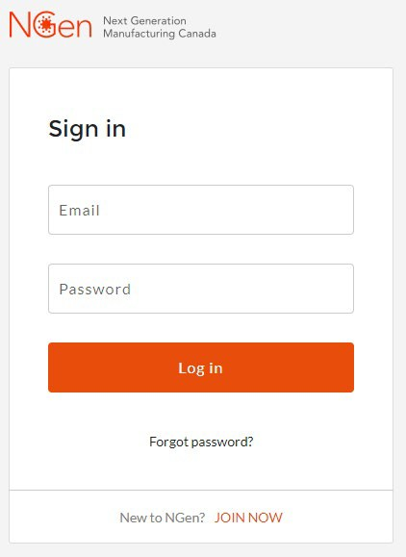
Cahier financier de projet du DFD – connexion au portail
Publié sur le site Web de NGen – https://ngencanada.my.site.com/s/login/?language=en_US
Cliquez sur
Vous aurez accès au processus suivant une fois que vous vous serez enregistré en tant que partenaire, que vous aurez créé les paramètres de votre projet et que vous aurez effectué notre processus de sélection.
Connectez-vous au portail NGen :
Notes:
Maintenant, voyez rapidement où vous allez vous rendre pour les saisir.
Pour soumettre les documents financiers requis, une fois que le projet a été reçu à la sélection initiale, vous devez vous connecter à notre portail. Rendez-vous à l'URL que vous voyez ici et connectez-vous au portail.

Slide 19
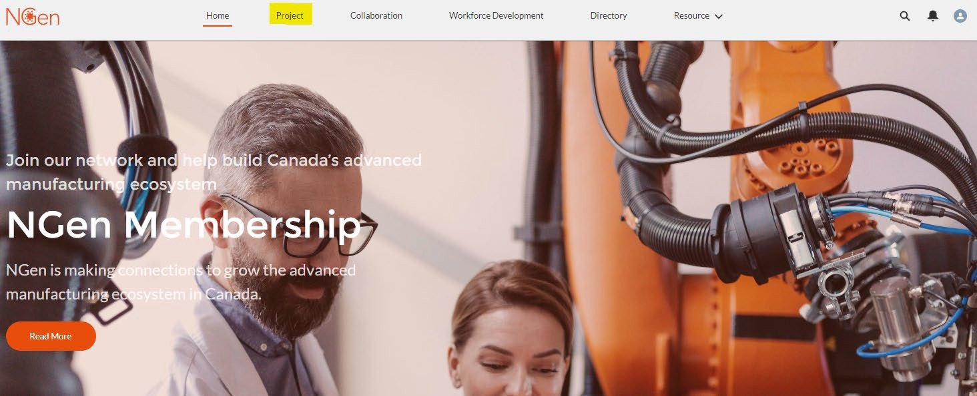
Guide financier de projet du Défi de la fabrication durable
Sélectionnez le projet dans le menu :
Cliquez sur votre projet :
Notes:
Une fois connecté, sélectionnez Projet dans le menu, puis choisissez votre projet dans la liste.

Slide 20
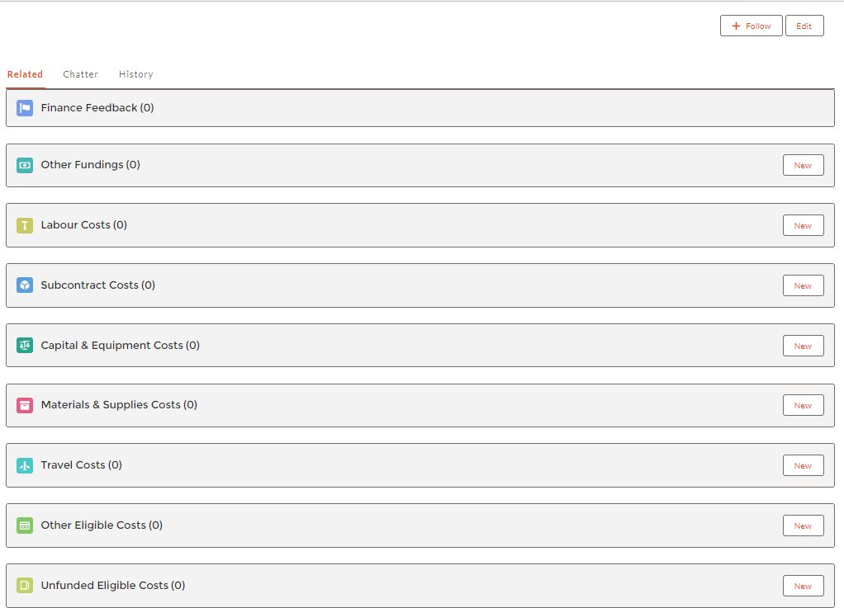
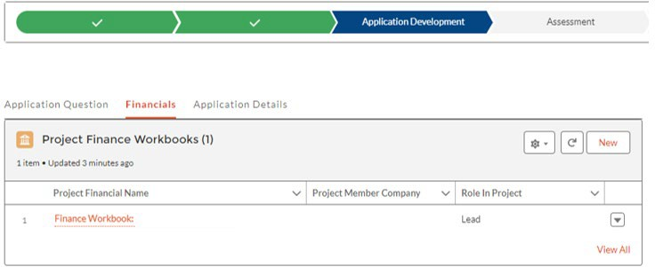
Détails financiers du DFD – cahiers financiers
Cliquez sur « Finance Workbook » pour ouvrir cette section.
Le sommaire des données enregistrées dans les cahiers financiers est affiché ici.
Notes:
Vous ne pourrez pas accéder à cette section tant que vous n'aurez pas atteint le stade du développement détaillé de la demande (voir le chevron bleu ci-dessus). Une fois que vous aurez sélectionné « Financials » (dans le menu ici), vous verrez sur la gauche, tout en haut, les cahiers financiers du projet. Cliquez sur le lien en surbrillance et la liste des catégories de coûts s'affichera. La première catégorie de données à saisir est « Autres financements », dans laquelle vous devez indiquer si vous recevez des fonds d'un autre programme (comme le FIS, le PARI, etc.). Ensuite, vous continuez dans chaque section en enregistrant les coûts de votre projet.

Slide 21
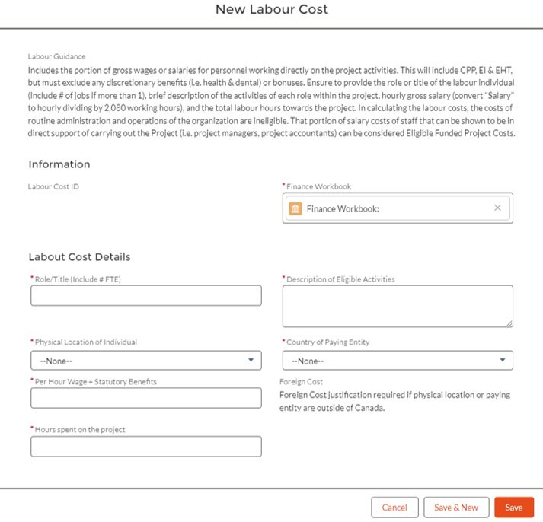
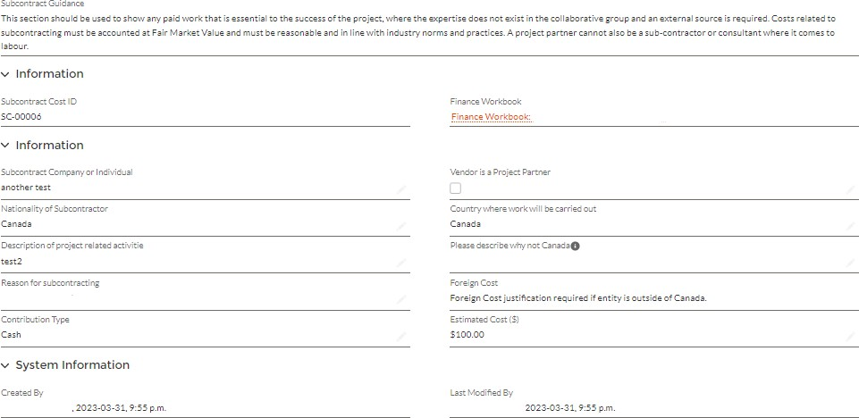
Détails financiers du DFD – cahiers financiers
Exemple d’enregistrement de coûts
Cliquez sur « New » pour remplir cette section, puis sur « Save ».
Notes:
Pour saisir des données dans une catégorie de coûts, sélectionnez « nouveau » (New) à droite de chaque barre (vous aurez la possibilité de revenir en arrière et de modifier ultérieurement). Une boîte de dialogue telle que celle présentée ci-dessus (pour la main-d'œuvre) s'affiche et demande les informations pertinentes, accompagnées de conseils à l'écran similaires à ceux que vous verrez dans cette présentation. Chaque catégorie de coûts peut comporter plusieurs entrées (plusieurs classes/rôles de main-d'œuvre, plusieurs équipements, plusieurs types de matériaux), il suffit donc de continuer à appuyer sur « Enregistrer et nouveau » (Save, and New) ou, si vous avez terminé, d'appuyer sur « Enregistrer » (Save) pour revenir en arrière. Ne vous inquiétez pas, jusqu'à ce que vous ayez terminé l'évaluation et soumis le projet à l'approbation finale, vous pouvez toujours revenir en arrière et apporter des modifications. Si vous naviguez quelque part et que vous voulez revenir en arrière, le bouton « retour » (Back) fonctionne toujours, ou vous pouvez prendre un raccourci en cliquant sur le texte orange pour passer à une autre vue.

Slide 22
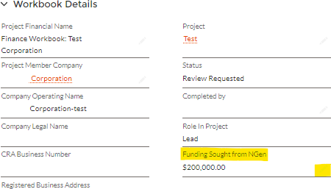
Détails financiers du PFVE – cahiers financiers
Données financières – cahiers financiers du projet
Lorsque toutes les sections sont terminées, vous pouvez cliquer sur « Update to Review Requested » (coin supérieur droit de la page des cahiers financiers), ce qui indiquera au directeur des finances que cette demande est prête pour examen.
Vous devez inscrire le montant de financement que vous demandez à NGen. Le financement total de NGen est limité à un certain pourcentage du montant total du projet, mais il peut être pondéré différemment entre les partenaires.
Notes:
Lorsque tous vos coûts ont été saisis, y compris le montant du financement demandé à Ngen, vous pouvez cliquer sur le bouton « Révision demandée » (Review Requested) pour informer le directeur financier que vos données financières sont prêtes à être révisées. L'équipe de financement de projet examinera les détails de votre cahier financier et vous fera savoir si les informations fournies occasionnent des problèmes d’admissibilité, ou si des précisions supplémentaires sont nécessaires.

Slide 23
Merci!
ProjectFinance1@ngen.ca
Notes:
Ceci conclut la présentation sur le matériel financier. Une fois encore, le plus grand conseil que je puisse vous donner est de lire le guide financier attentivement et de vous assurer que votre équipe comprend bien quels sont les coûts admissibles et non admissibles. Je vous remercie du temps que vous m'avez accordé.

